Slide 1
Supernovae vermessen das Universum
Bruno Leibundgut
ESO

Slide 2
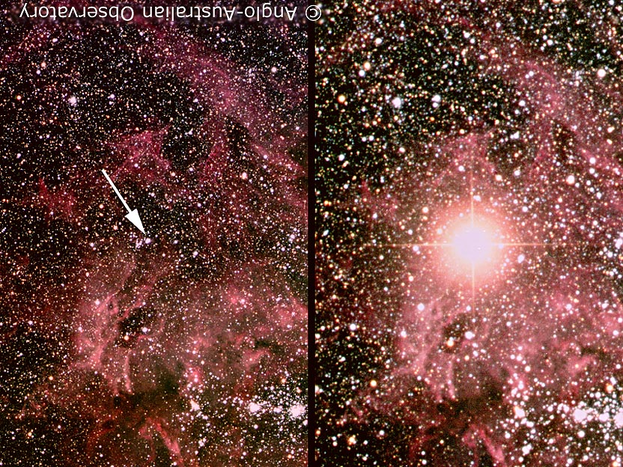
Supernova!
© Anglo-Australian Telescope

Slide 3
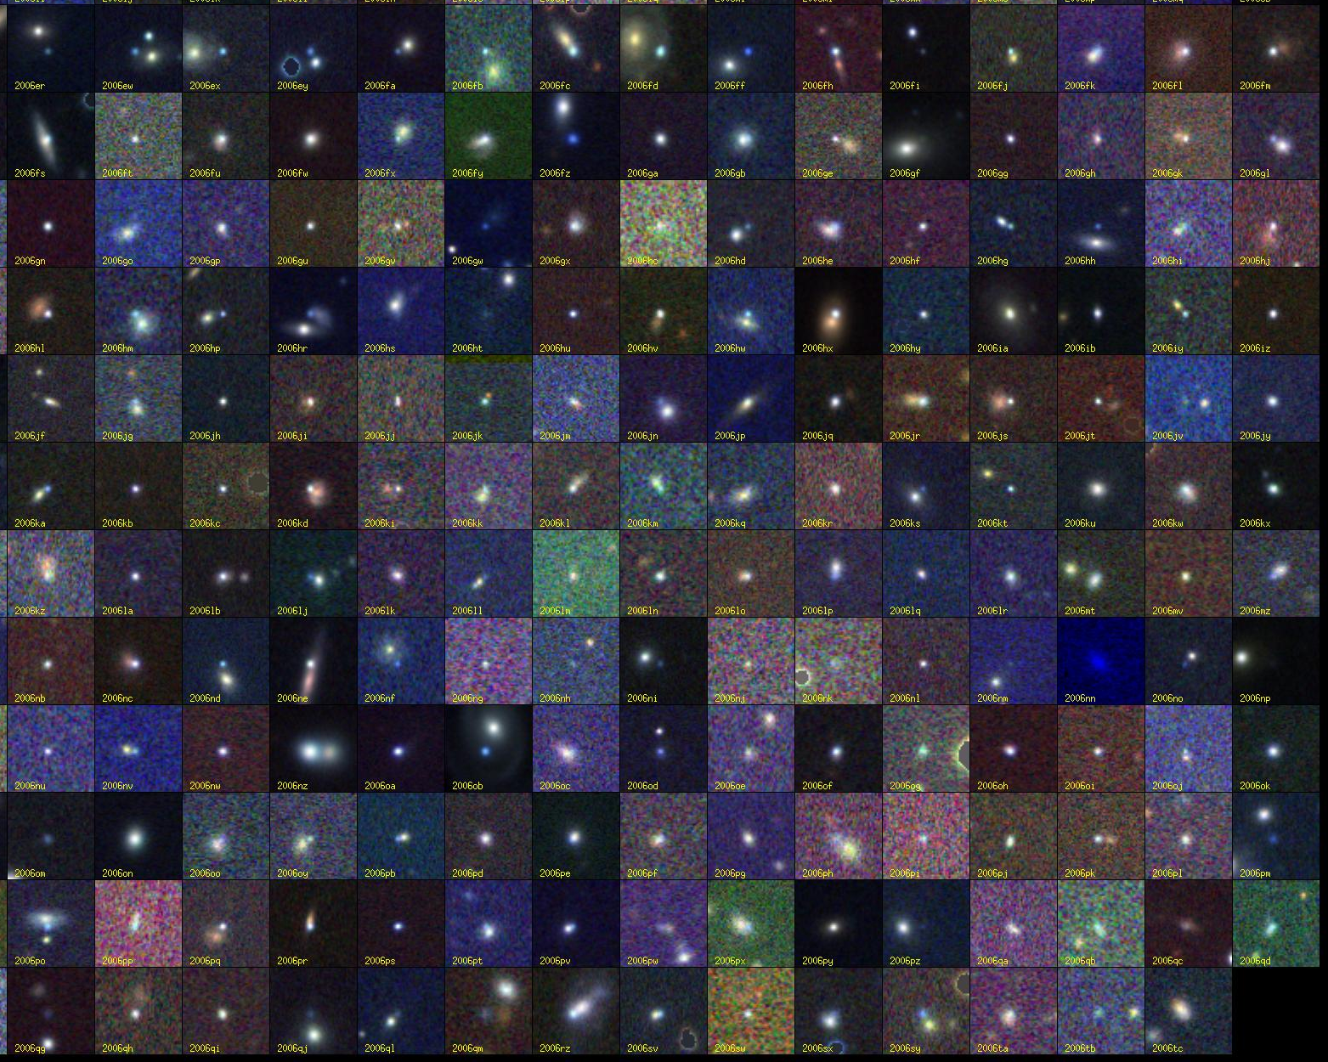
Supernovae!
© SDSSII

Slide 4
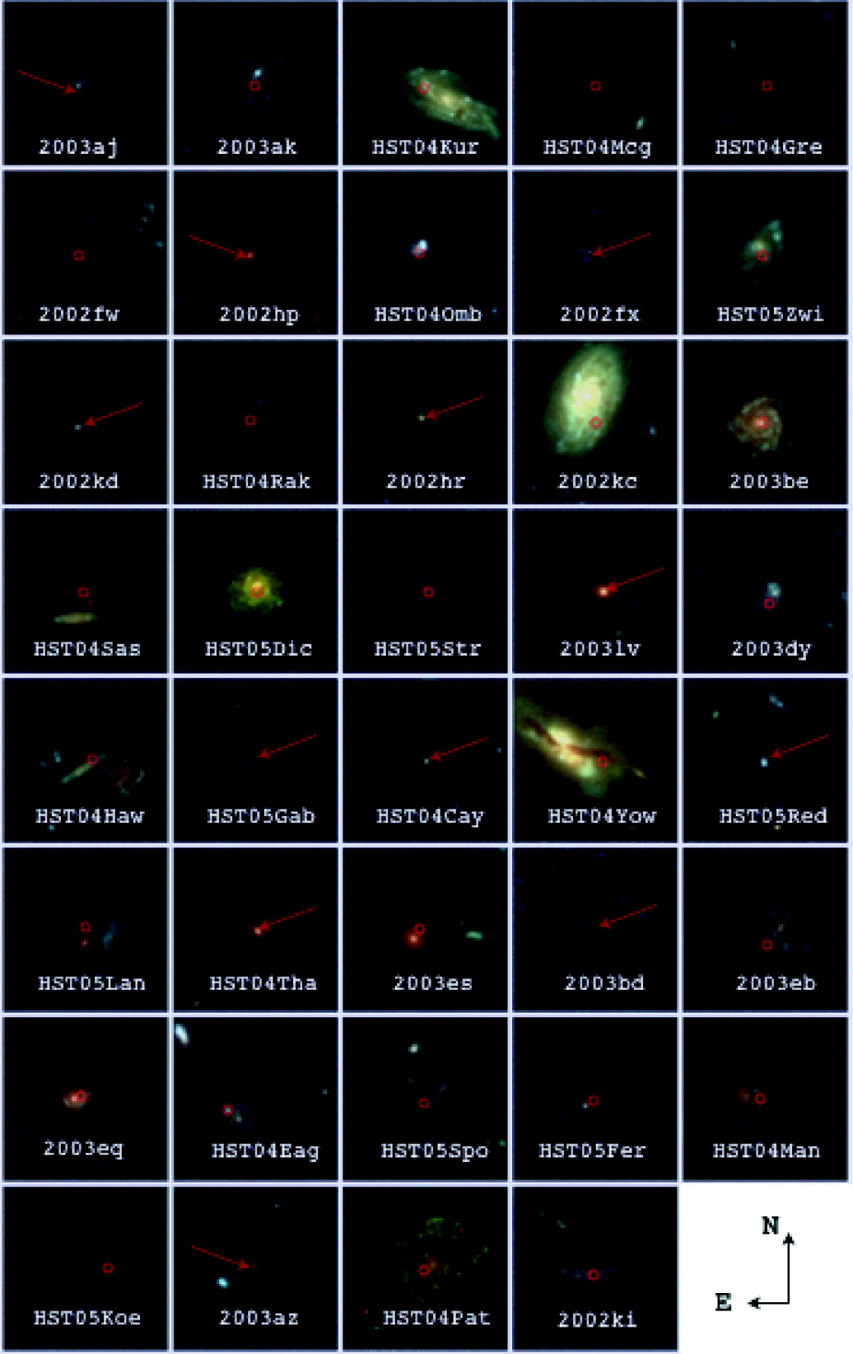
Supernovae!
Riess et al. 2007

Slide 5
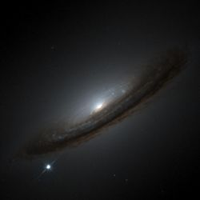
SN 1994D

Slide 6
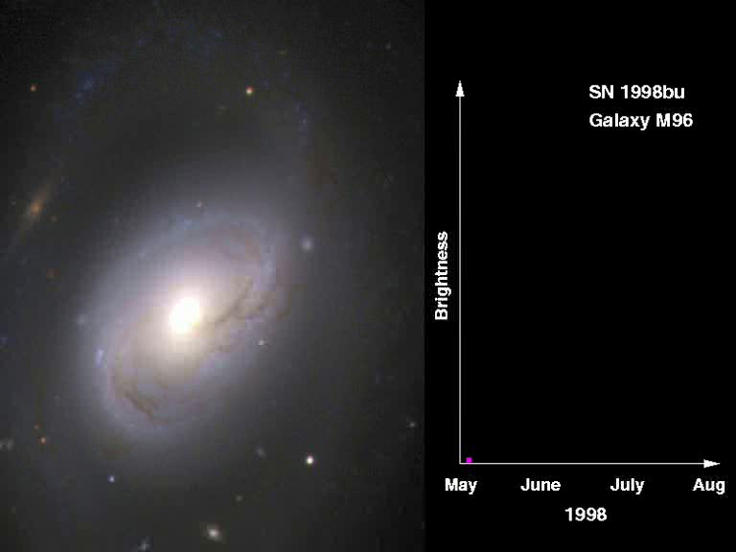

Slide 7
Historische Bedeutung von Supernovae
Historische Supernovabeobachtungen vor allem im asiatischen Raum (China, Korea)
  Zusammen mit “Haarsternen” (Kometen) als himmlische Zeichen (typischerweise schlechte) interpretiert
Erscheinungen am Fixsternhimmel
  Im Widerspruch zum Ptolemäischen Weltbild der Himmelssphären

Slide 8
Historische Bedeutung von Supernovae
SN1572 beobachtet von Tycho Brahe
  De stella nova
  Keine messbare Parallaxe → außerhalb des Sonnensystems
SN1604 Kepler’s Supernova
Beobachtung von S Andromeda (SN1885B)
  Lundmark (1925) schlägt vor, dass Andromeda extra-galaktisch ist

Slide 9
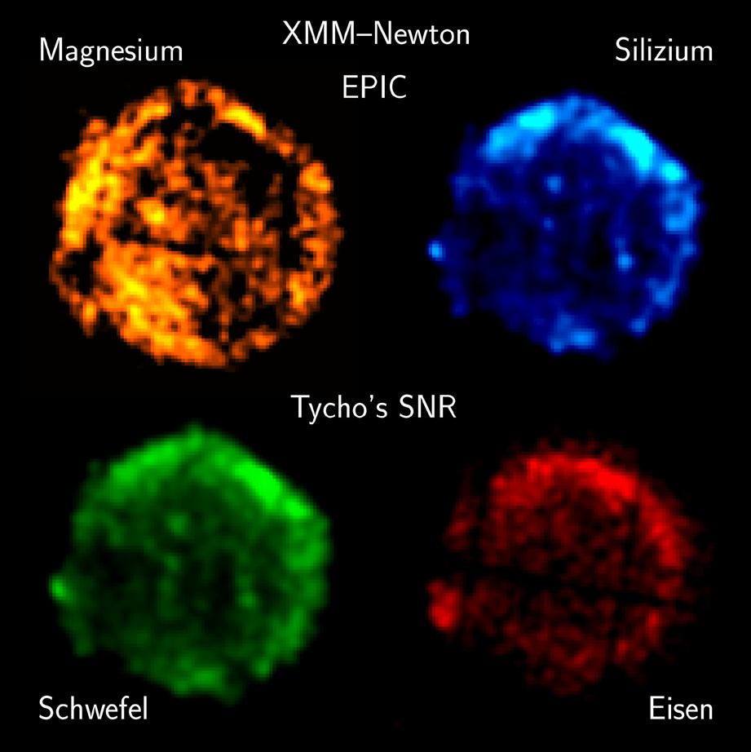
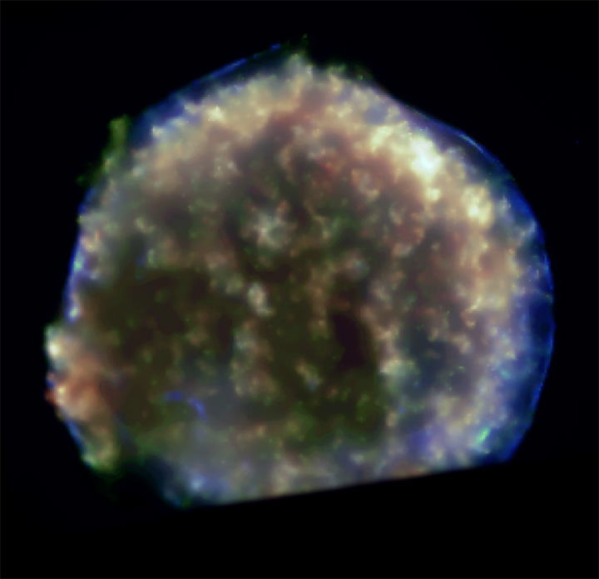
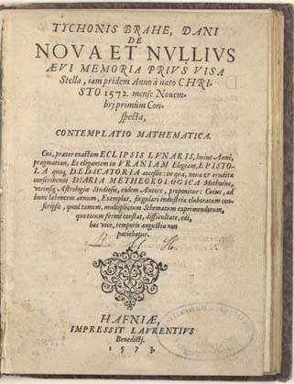
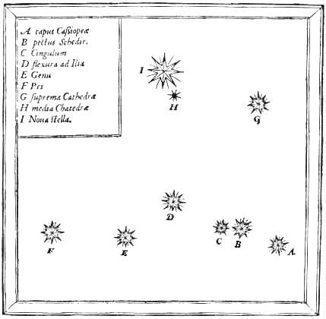
Supernovae
Historische Supernovae
  SN 1006 (in Lupus)
  SN 1054 (Krebs Nebel in Taurus)
  SN 1181 (in Cassiopeia)
  De stella nova (Tycho Brahe) 1572
  Keplers Supernova 1604 (in Ophiuchus)
  Cassiopeia A (ungefähr 1680)
  S Andromeda (SN 1885B)
  SN 1987A (in der Grossen Magellanschen Wolke)

Slide 10
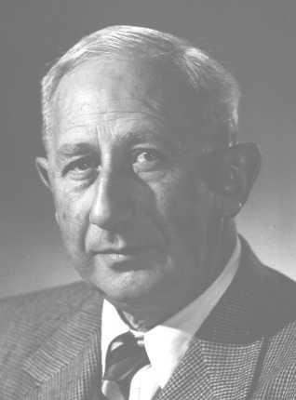
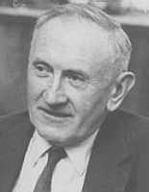
Supernovae
SN 1937C
Walter Baade (1893-1960)
Fritz Zwicky (1898-1974)

Slide 11
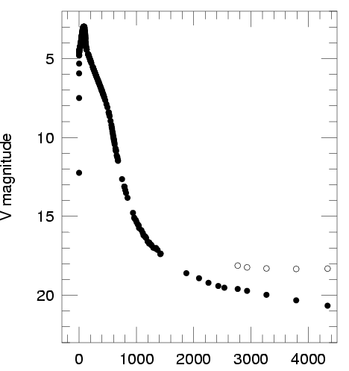
Supernova Beobachtungen
18
23
28
Virgo
Entfernung
33
Suntzeff

Slide 12
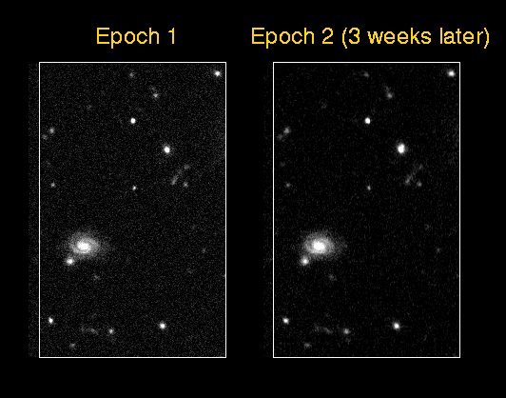
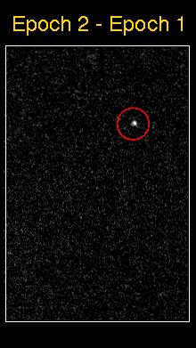
Supernova Suche
(High-z Supernova Team)

Slide 13
Beobachtungsgrößen
Licht- und Farbkurven
(elektromagnetische Strahlung)
Spektrale Entwicklung
Umgebung
  Muttergalaxie
  interstellares Material
Vorgängerstern
Überreste
Raten
Neutrinos und Kosmische Strahlung

Slide 14
Was ist eine Supernova?
  Eine Supernova ist ein Ereignis, bei dem ein Stern das meiste seines Material in einer gewaltigen Explosion verliert und seine Existenz als Stern endet. Dies ist eine physikalische Beschreibung. Die Beobachtungen lassen oft eine solch eindeutige Zuordnung oft nicht zu. Nichtsdestotrotz, eine Supernova kann definitionsgemäß nicht wiederkehrend sein.
Leibundgut (2008)

Slide 15
Supernovae
Physik
Explosion
Nukleosynthese
Strahlungs-transport
Schocks
Evolution des Vorgänger-sternes
Astrophysik
Anreicherung des Universums mit höheren Elementen
Sternentwicklung
Sternenstehung
Galaxienentwick-lung
Schwarze Löcher
Neutronensterne
Staubentstehung
“Instrumente”
Kosmologie
Sternentstehungs-
raten
Staubverteilung in anderen Galaxien

Slide 16
Supernova Klassifizierung
Aufgrund der optischen spektroskopischen Erscheinung
Kernkollaps
in massiven Sternen
SN II (Wasserstoff H)
SN Ib/c (kein H/He)
Hypernovae/GRBs
SN Ia (kein H)
Thermonukleare
Explosionen

Slide 17
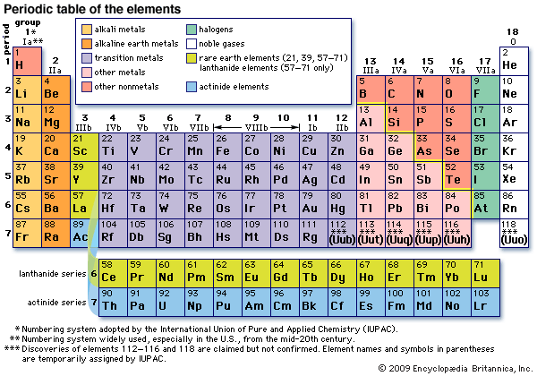
Supernovae
Urknall
Extrem helle Sternexplosionen
Wichtig für die Produktion von schweren chemischen Elementen
Sterne
Supernovae

Slide 18
Supernova Typen
Thermonukleare SNe
  Vorgängersterne haben kleine Massen (<8M)
  weit entwickelte Sterne (Weisse Zwerge)
  Explosives C und O Brennen
  Doppelsternsysteme
  Vollständige Zerstörung
Kernkollaps SNe
  Vorgängersterne haben grosse Massen (>8M)
  große Sternhülle (Kernfusion noch im Gange)
  Brennen wegen der hohen Dichte und Kompression
  Einzelsterne (Doppelsterne für SNe Ib/c)
  Neutronenstern als Überrest

Slide 19
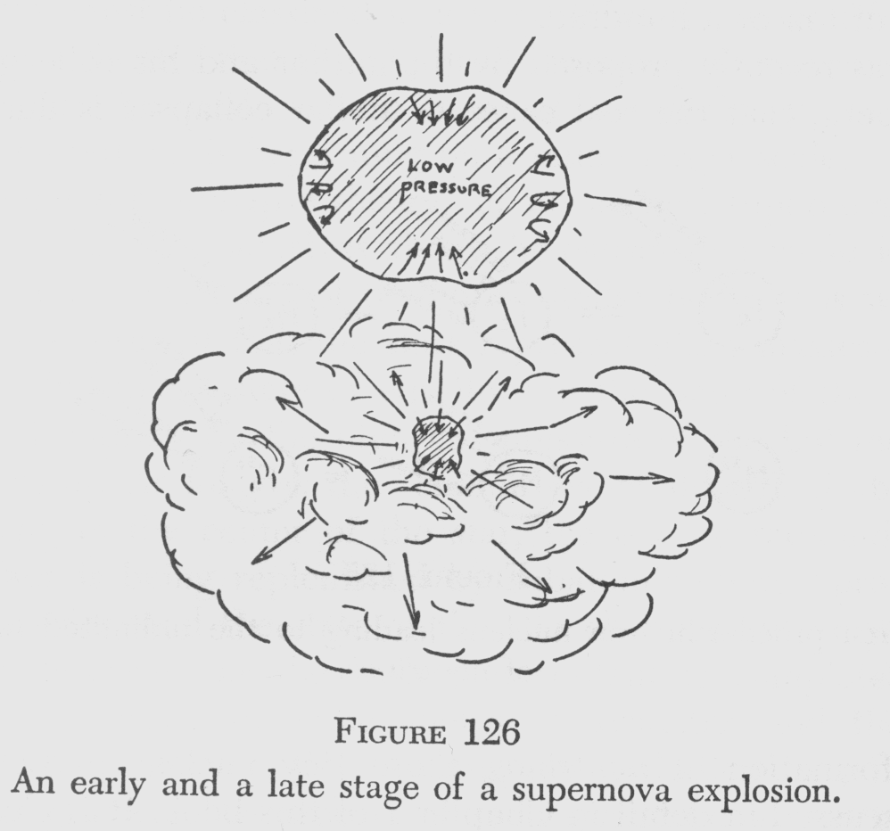
Energie Quellen
Gravitation →Typ II Supernovae
  Kollaps einer Sonnenmasse oder mehr in einen Neutronenstern
Gamows Bild einer
Kernkollaps Supernova

Slide 20
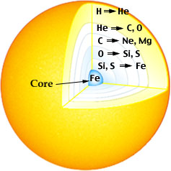
Struktur eines Vorgängersternes von Kernkollaps Supernovae

Slide 21
Energie Quellen
Schocks
  Ausbruch an der Sternoberfläche
  Kinetische Energie
Kühlung
  adiabatisch aufgrund der Expansion der Ejecta
Radioaktivität
  Nukleosynthese
Rekombination
  Atome im vom Schock ionisierten Material rekombinieren

Slide 22
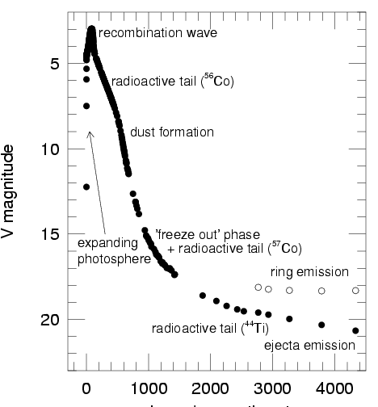
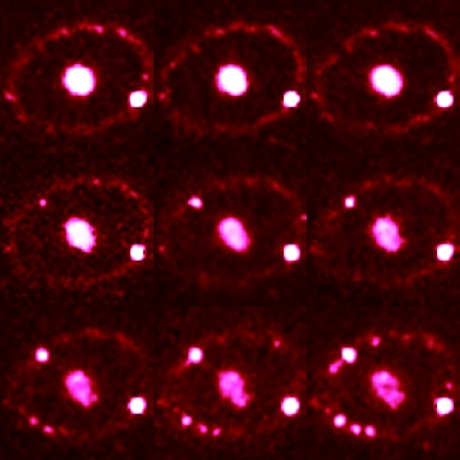
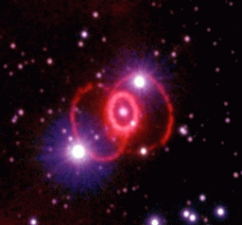
SN 1987A
Core-collapse supernovae
Suntzeff (2003)

Slide 23
Energie Quellen
Gravitation →Typ II Supernovae
  Kollaps einer Sonnenmasse der mehr in einen Neutronenstern
  Freisetzung von 10⁴⁶ Joule
    vor allem Elektron Neutrinos ν_{e}
    10⁴⁴ Joule in kinetischer Energy (Expansion der Ejecta)
    10⁴² Joule in Strahlung
Nukleare (Bindungs-) Energy → Typ Ia
  explosives Kohlenstoff- und Sauerstoff-Brennen von etwa einer Sonnemasse
  Freisetzung von 10⁴² Joule

Slide 24
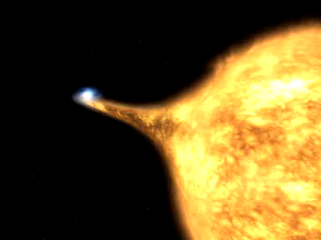
Thermonukleare Supernovae
Das “Standartmodel”
Weisser Zwerg in einem Doppelsternsystem
Durch den Massentransfer wächst der Weisse Zwerg zu einer kritischen Masse (Chandrasekhar Masse, M_{Chand}=1.4 M)
© ESA

Slide 25
Supernovae
Extrem helle Sternexplosionen
Wichtig für die Produktion von schweren chemischen Elementen
Endprodukt der Sternentwicklung
  für massive Sterne als Kernkollaps mit nachfolgendem Neutronenstern oder Schwarzem Loch
  für kleine Sterne in engen Doppelsternsystemen
  (der Rest der Sterne erlischt langsam)

Slide 26
Supernovae
Extrem helle Sternexplosionen
Wichtig für die Produktion von schweren chemischen Elementen
Beste Entfernungsindikatoren im Universum
The only reliable way of determining extragalactic distances is through supernova investigations.
F. Zwicky

Slide 27
Kosmologie mit Supernovae
Entfernungen sind im Universum schwer zu messen. Sie sind aber essentiell, um die Expansionsrate und deren Geschichte bestimmen zu können.
Typ Ia Supernovae sind ausgezeichnete Entfernungsindikatoren, die im nahen Universum geeicht werden.

Slide 28
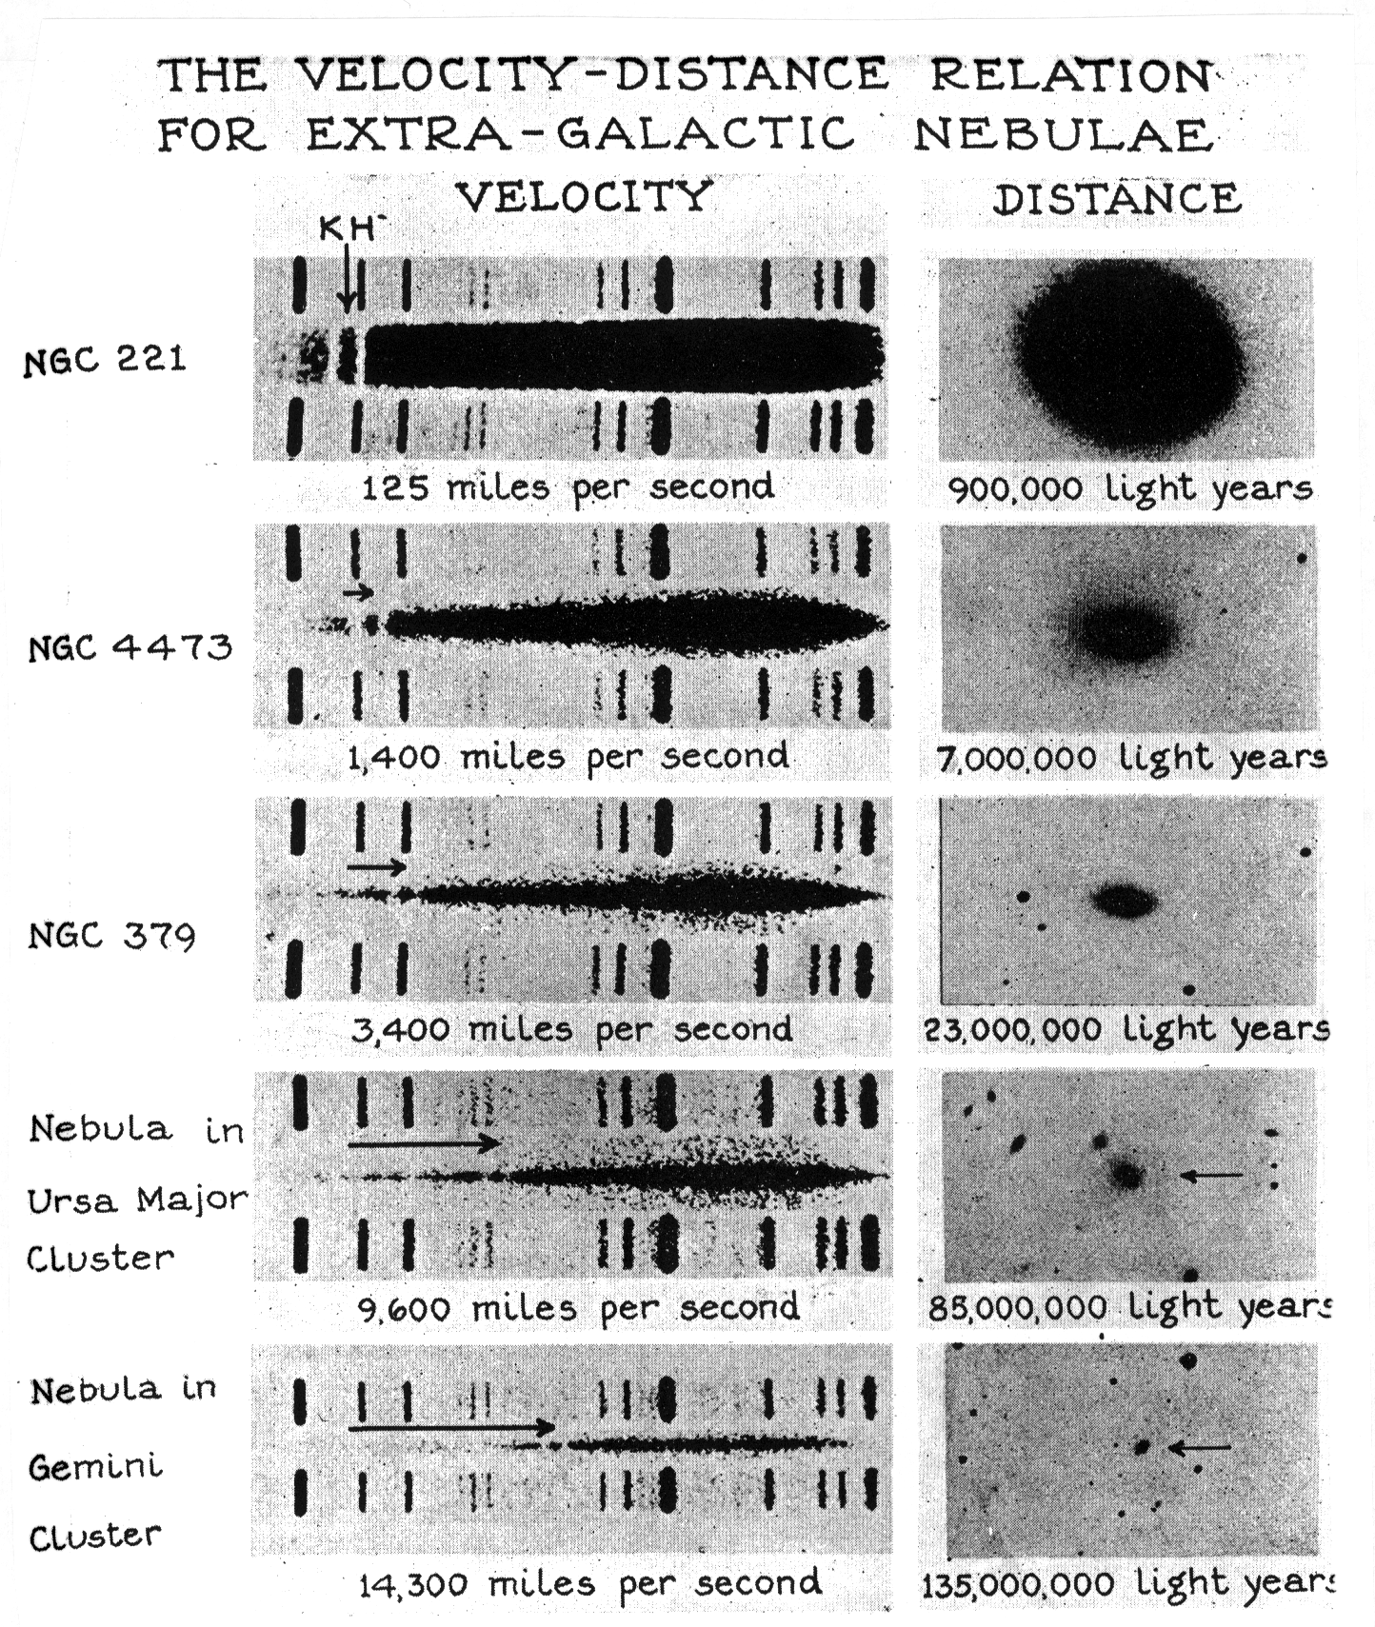
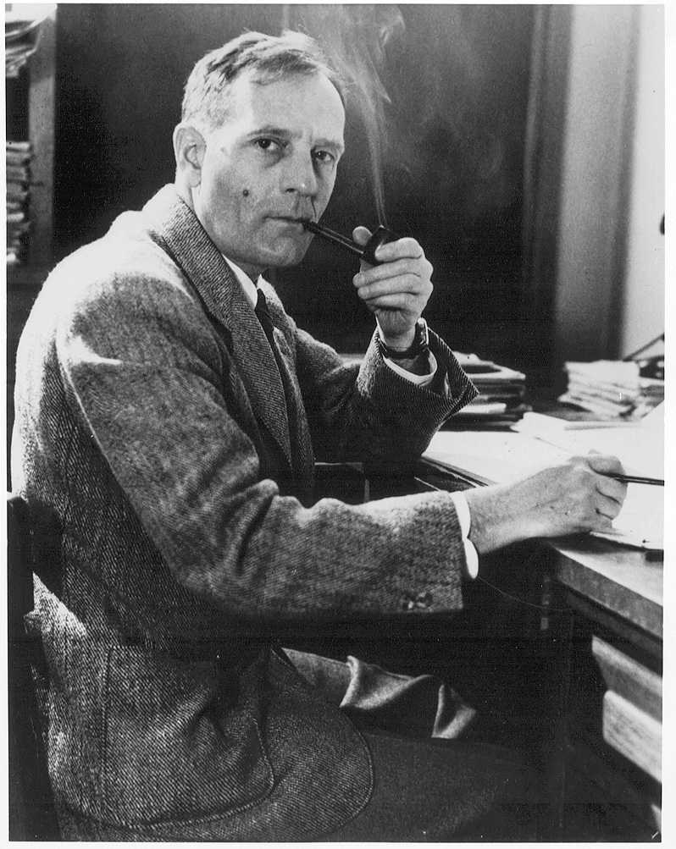
Die Expansion des Universums
Hubble 1936

Slide 29
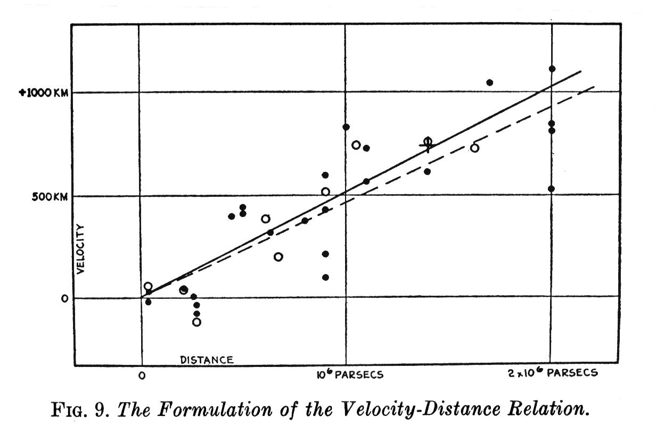
Das original Hubble Diagram
Geschwindigkeit
Entfernung

Slide 30
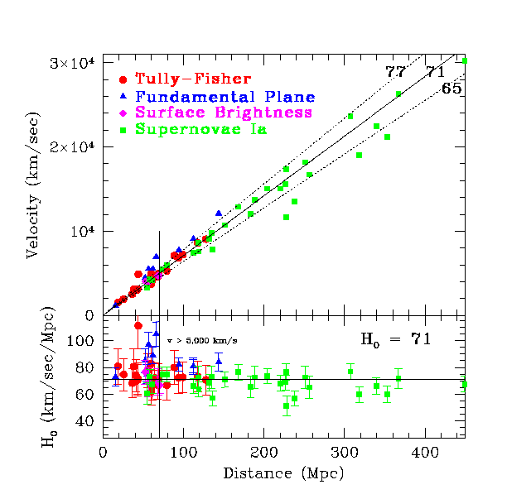
Ein modernes Hubble Diagram

Slide 31
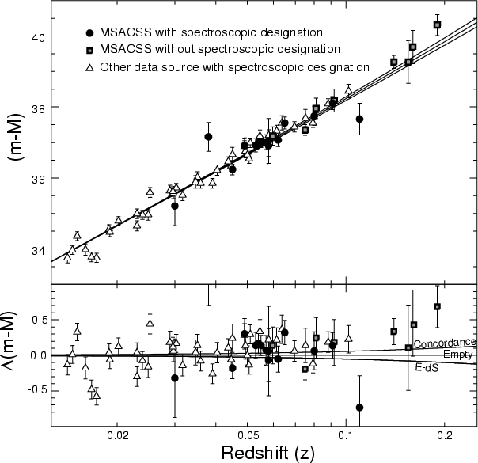
Die nahen SNe Ia
Evidenz für gute
Entfernungen
Germany et al. 2004
Notes:
The data have a nice gaussian error distribution of 0.16 mag (8%)

Slide 32
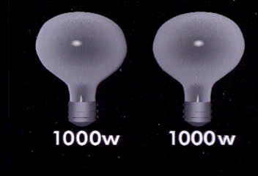
Entfernungsmessung mittels einer Lichtquelle

Slide 33
Der Energieinhalt dominiert das entfernte Universum
Die Expansionsgeschichte wird vom Energieinhalt des Universums bestimmt. Materie, wegen E=mc², ist auch Energie und aufgrund der anziehenden Gravitation müsste sich die Expansion mit der Zeit verlangsamen. Dies ist in den Einsteinschen Feldgleichungen kodiert.

Slide 34
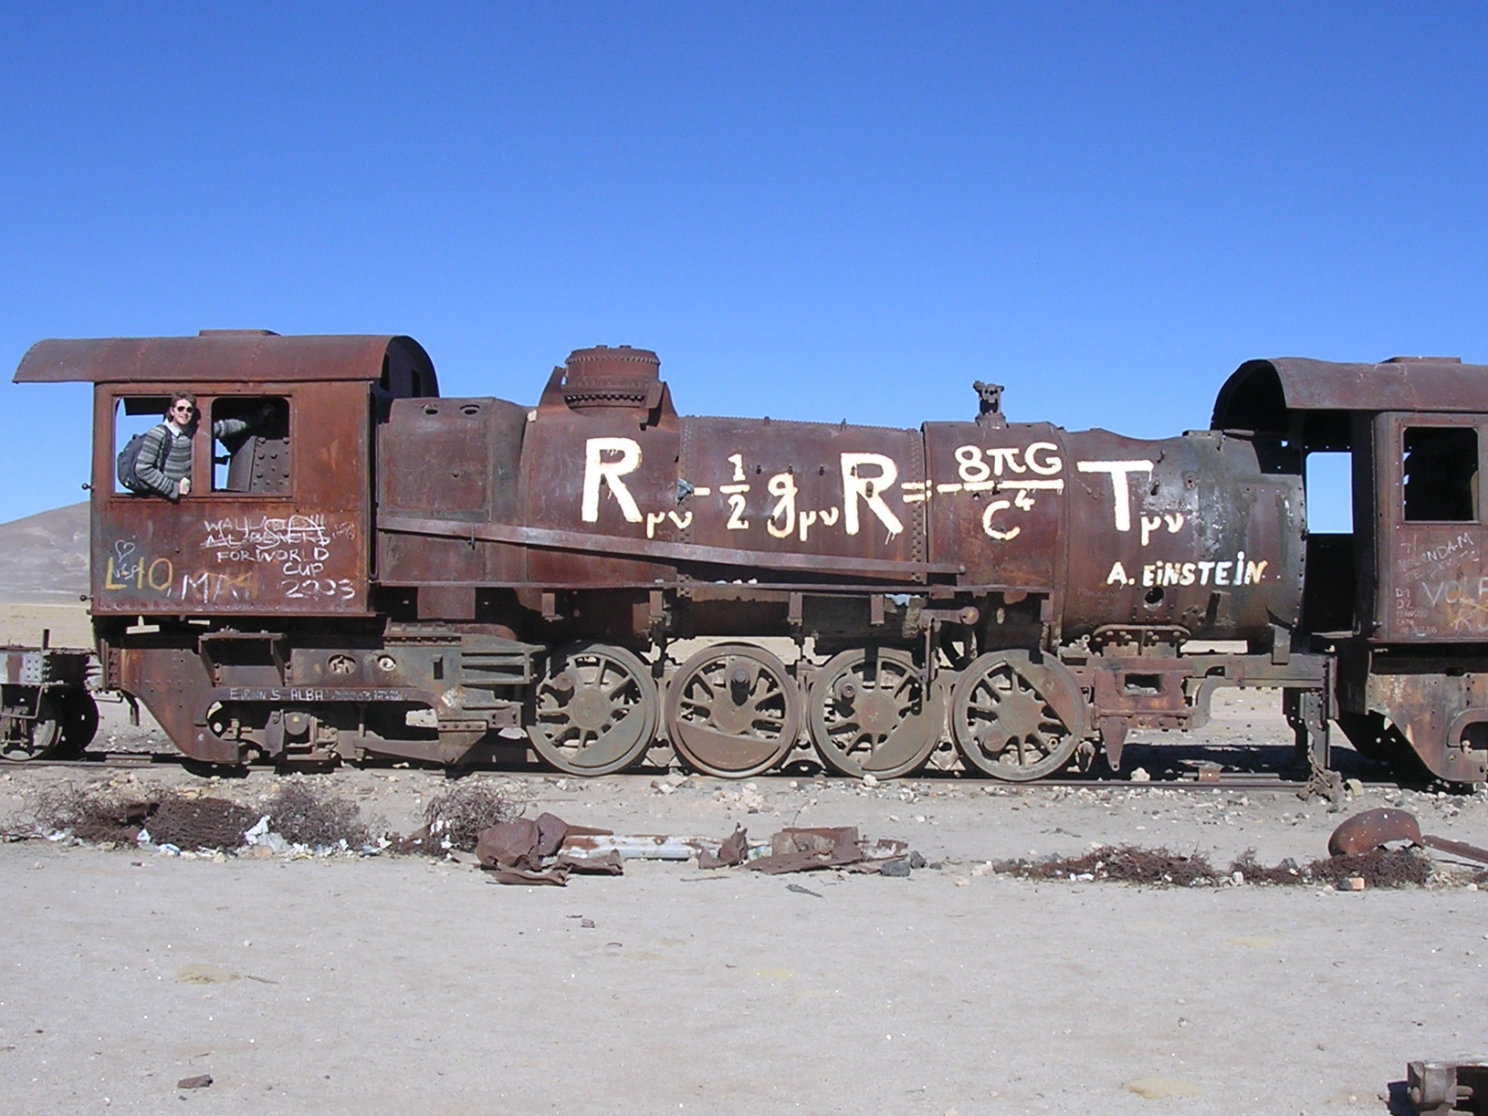

Slide 35
Fundamente der Kosmologie
Gravitationstheorie
  Einsteinsche Relativitätstheorie
Isotropie
  Es gibt keine bevorzugte Richtung im Universum
Homogeneität
  Es gibt keine bevorzugte Region
  (e.g. es gibt kein Zentrum des Universums)
Anthropisches Prinzip
  Das Universum hat uns erzeugt

Slide 36
Friedmann-Lemaître Kosmologie
Annahme:
ein homogenes und isotropes Universum
Nullgeodesie in der Friedmann-Robertson-Walker Metrik:

Slide 37
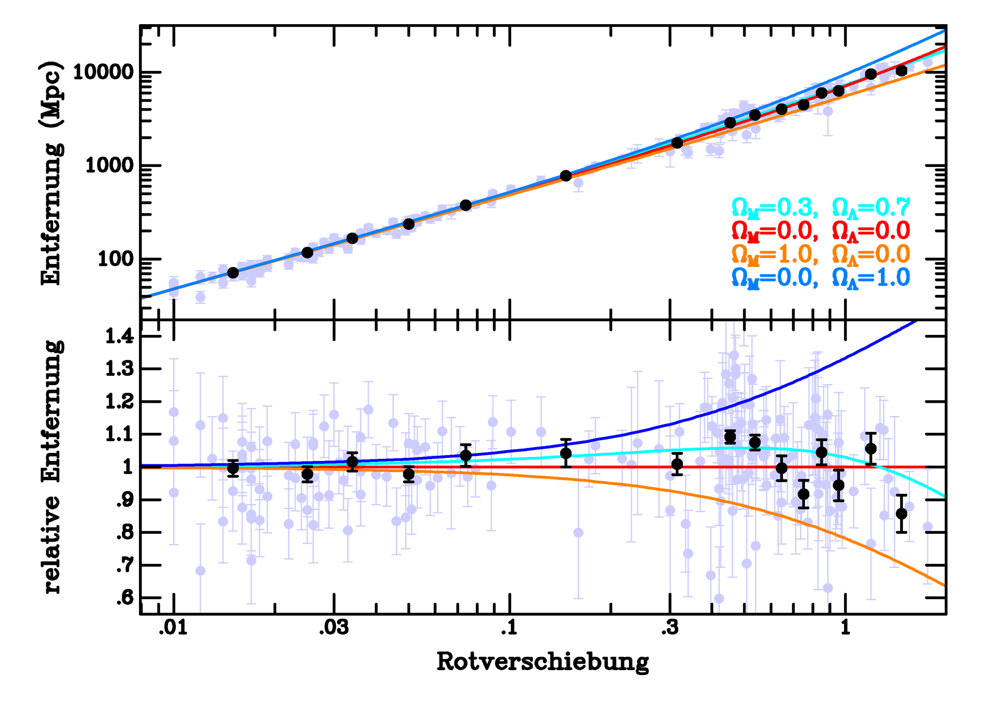
Das vollständige Hubble Diagramm
Entfernung
“Geschwindigkeit”

Slide 38
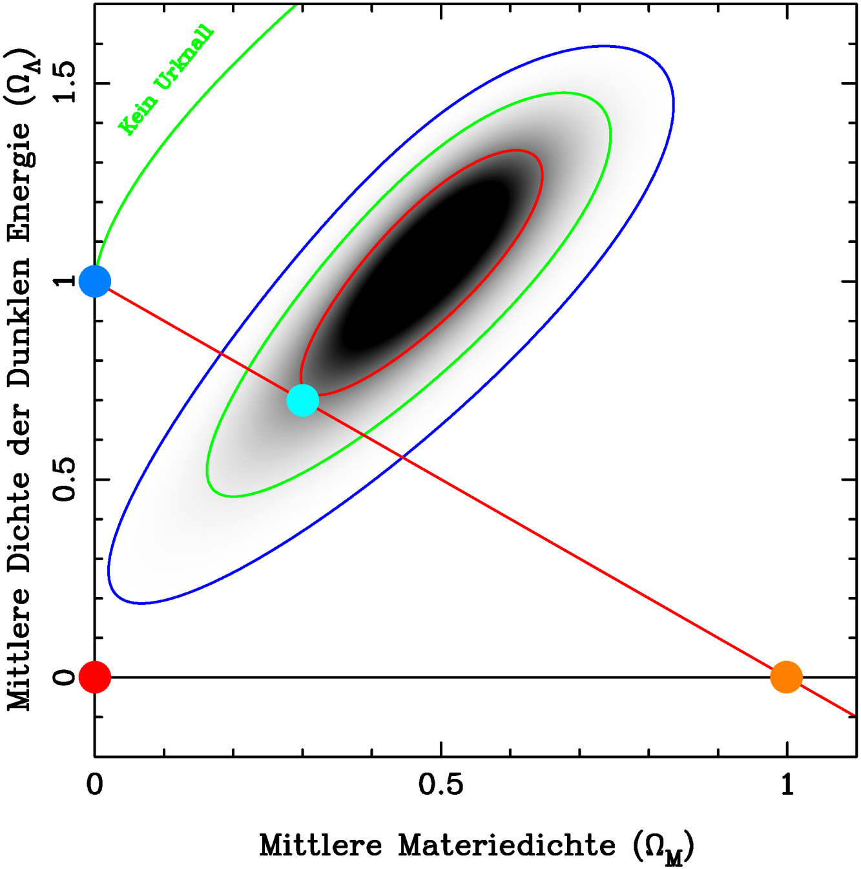
Kosmologische Implikation
Leeres Universum
Einstein – de Sitter
Lambda-dominiertes
Universum
Konkordanz-kosmologie

Slide 39
Ω_{M} = 0
Mittlerer Abstand der Galaxien
offen
Ω_{M} < 1
Ω_{M} = 1
geschlossen
Schwächer
Ω_{M} > 1
Rotverschiebung
- 14
- 9
- 7
Zeit
Heute
Milliarden Jahre

Slide 40
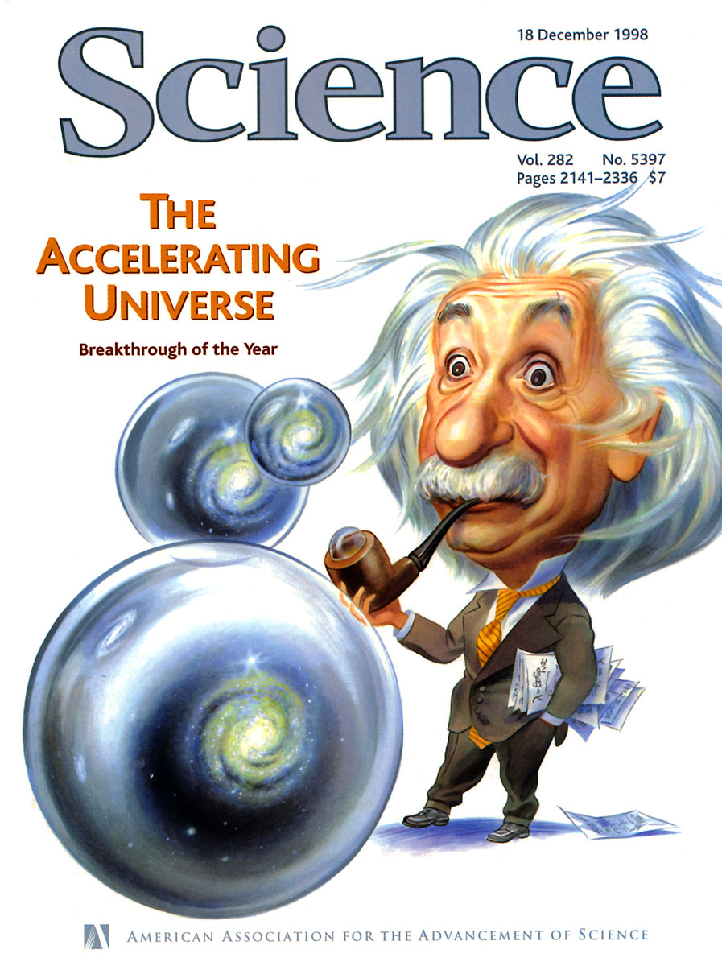
Was bedeutet das?
Entfernte Supernovae sind weiter entfernt als in einem frei expandierenden, ungebremsten Universum. Dies kann nur durch eine abstossende Kompente erzeugt werden.

Slide 41
Einstein zur
Kosmologischen Konstante
[Die Kosmologische Konstante] haben wir nur nötig, um eine quasi-statische Verteilung der Materie zu ermöglichen, wie es der Tatsache der kleinen Sterngeschwindigkeiten entspricht.
Einstein (1917)

Slide 42
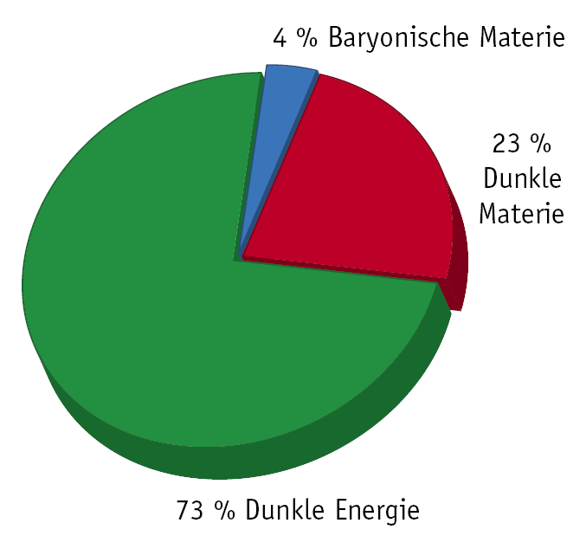
Der Inhalt des Universums
Dunkle Materie und Dunkle Energie sind die bestimmenden Energiebeiträge des Universums.
Was sind sie?

Slide 43
Was bedeutet das? (3)
Das Universum besteht im wesentlichen aus
nichts.
Das Universum expandiert für immer.
Im Moment existiert keine überzeugende physikalische Interpretation der Vakuumsenergie (Dunkle Energie).

Slide 44
Interpretationen/Spekulationen
Einstein’s Kosmologische Konstante
  Bisher kein “Platz” im Standart Model der Teilchenphysik
Quintessence
  Quantenmechanisches Teilchenfeld, dass Energie in das Universum entlässt
Anzeichen einer höheren Dimension
  Gravitation ist am besten beschrieben in einer Theorie mit mehr als vier Dimensionen
Phantom Energie
  Die Dunkle Energie ist so stark, dass das Universum auseinander fällt (Big Rip)

Slide 45
Zusammenfassung
95% der Energie im Universum unverstanden
  Materie wie wir sie kennen ist nur Verzierung
Vergangene Entwicklung des Universums erklärbar
  Dynamisches Alter des Universums grösser als die ältesten bekannten Objekte
Neue Zweifel …
  Wie konstant sind die Naturkonstanten?
  G, α, h, c

